Slide 1
Зрительная гимнастика
К о л о б о к

Slide 2
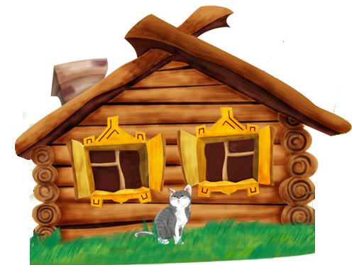

Slide 3
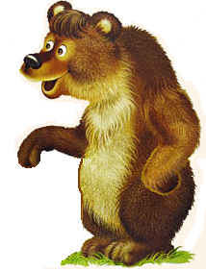

Slide 4
